Slide 1
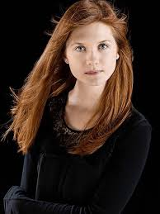
GINNY WEASLEY
Η Ginny Weasley είναι μια πανέξυπνη και θαυμαστή σε όλο τον κόσμο μάγισσα από την ταινία Harry Potter η οποία παίζει στις ταινίες 2,3,4,5,6,7 part 1 και 7 part 2. Ο κοιτώνας στον οποίο ανήκει λέγετε Griffindor, καθώς η ηλικία η οποία έχει είναι σχεδόν ίδια με αυτήν της Luna Lovegood!

